Slide 1
Découvrir et utiliser les adverbes
Nous allons faire de la GRAMMAIRE pour apprendre à mieux comprendre en lisant et à mieux écrire.

Slide 2
Observons ces phrases.
Ce camion roule très vite.
Je marche lentement.
L’élève écoute assez attentivement.
Tony écrit lisiblement maintenant.
Marie mâche bruyamment son chewing-gum.
Peux-tu conduire doucement ?
Le loup attaque sauvagement les agneaux.
Hier, ma voiture était en panne.
Je préfère être ici que dans la cuisine.
Anna reprendra volontiers une part de flan.

Slide 3
A quoi servent les adverbes ?

Slide 4
A quoi servent les adverbes ?
Les adverbes servent à donner des précisions.

Slide 5
Trions les adverbes pour faire 2 groupes.
Ce camion roule très vite.
Je marche lentement.
L’élève écoute assez attentivement.
Tony écrit lisiblement maintenant.
Marie mâche bruyamment son chewing-gum.
Peux-tu conduire doucement ?
Le loup attaque sauvagement les agneaux.
Hier, ma voiture était en panne.
Je préfère être ici que dans la cuisine.
Anna reprendra volontiers une part de flan.

Slide 6
On peut former un adverbe en ajoutant le suffixe –ment au féminin d’un adjectif.
courageuse → couragement
tendre → tendrement
douce → doucement

Slide 7
Classons les adverbes pour faire 3 groupes.
Ce camion roule très vite.
Je marche lentement.
L’élève écoute assez attentivement.
Tony écrit lisiblement maintenant.
Marie mâche bruyamment son chewing-gum.
Peux-tu conduire doucement ?
Le loup attaque sauvagement les agneaux.
Hier, ma voiture était en panne.
Je préfère être ici que dans la cuisine.
Anna reprendra volontiers une part de flan.

Slide 8
Les adverbes peuvent préciser :
un verbe
Je marche lentement.
Tony écrit lisiblement maintenant.
Marie mâche bruyamment son chewing-gum.
Peux-tu conduire doucement ?
un adjectif
Ce camion roule très vite.
un autre adverbe
L’élève écoute assez attentivement.

Slide 9
Transpose ces phrases au pluriel.
Le chien aboie agressivement.
La cavalière s’élance courageusement.
Ce footballeur marque souvent des buts.
Cette rose sent bon.

Slide 10
Transpose ces phrases au pluriel.
Le chien aboie agressivement.
→ Les chiens aboient agressivement.
La cavalière s’élance courageusement.
→ Les cavalières s’élancent courageusement.
Ce footballeur marque souvent des buts.
→ Ces footballeurs marquent souvent des bruits.
Cette rose sent bon.
→ Ces roses sentent bon.

Slide 11
Les adverbes
A quoi servent-ils ?
A quoi ressemblent-ils ?
Quels sont leurs liens avec les autres mots ?

Slide 12
Les adverbes

Slide 13
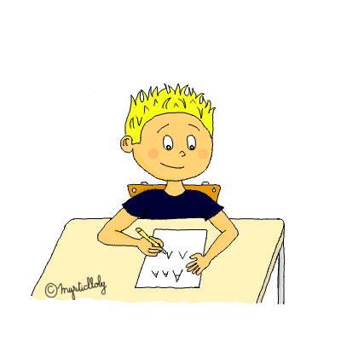
Et pour la suite…
Tu vas faire les exercices que je vais t’envoyer.
Il est important que tu les fasses seul(e) et que tu me les renvoies pour que je puisse voir comment tu as compris ce que nous venons de faire.

